Slide 1
CHAPITRE 9 Partie 3 de 4
Les droits d'auteurs de toutes les photographies et graphiques publiés sur ce site (ci-après appelés images) sont la propriété des personnes et / ou des institutions indiquées dans la légende de chacune des images. Les titulaires de ces droits ont convenu de permettre l'utilisation de ces images à des fins éducatives et non commerciales à condition qu'ils soient crédités dans chaque cas d'utilisation. Pour toute autre utilisation, il convient de contacter le titulaire du droit d'auteur.

Slide 2
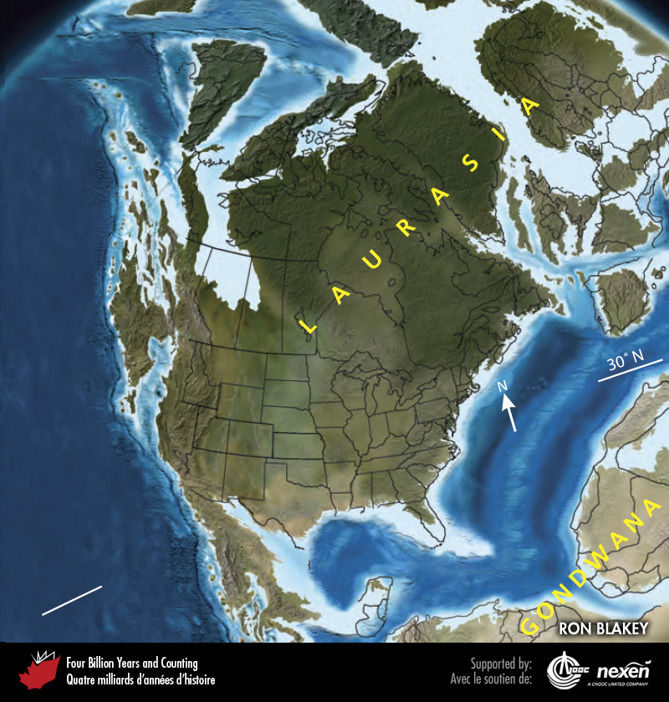
Notes:
Paléogéographie de ce qui allait devenir l’Amérique du Nord et les régions adjacentes au Crétacé précoce, il y a 130 millions d’années. Les terres émergées sont en brun et vert, et les zones ombrées indiquent les reliefs. Le bleu pâle représente les zones possiblement côtières ou littorales, les zones en bleu foncé indiquent les océans profonds et le noir les fosses océaniques. Certains éléments de la géographie contemporaine sont inclus pour faciliter l’orientation.
_______________________________
Les droits d'auteurs de toutes les photographies et graphiques publiés sur ce site (ci-après appelés images) sont la propriété des personnes et / ou des institutions indiquées dans la légende de chacune des images. Les titulaires de ces droits ont convenu de permettre l'utilisation de ces images à des fins éducatives et non commerciales à condition qu'ils soient crédités dans chaque cas d'utilisation. Pour toute autre utilisation, il convient de contacter le titulaire du droit d'auteur.

Slide 3
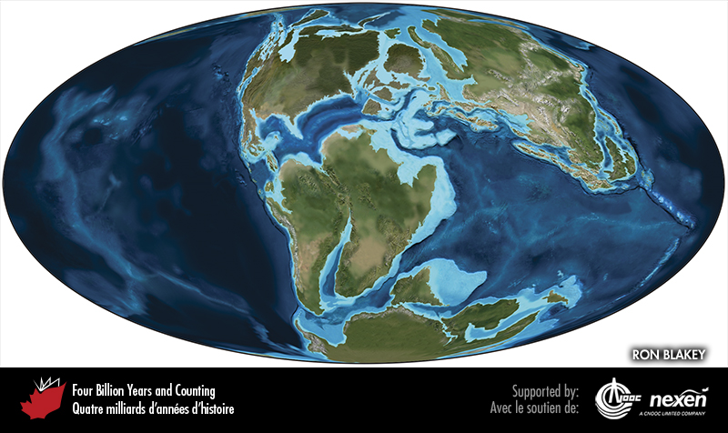
Notes:
Paléogéographie planétaire au Crétacé précoce, il y a 130 millions d’années. Le code de couleurs est identique à celui de la figure ci-contre.
_______________________________
Les droits d'auteurs de toutes les photographies et graphiques publiés sur ce site (ci-après appelés images) sont la propriété des personnes et / ou des institutions indiquées dans la légende de chacune des images. Les titulaires de ces droits ont convenu de permettre l'utilisation de ces images à des fins éducatives et non commerciales à condition qu'ils soient crédités dans chaque cas d'utilisation. Pour toute autre utilisation, il convient de contacter le titulaire du droit d'auteur.

Slide 4
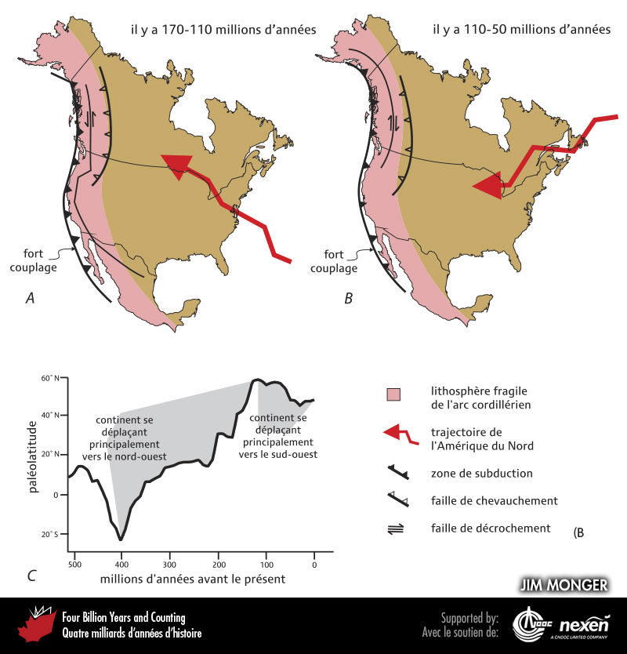
Notes:
Principaux éléments structuraux de la Cordillère et leurs liens avec le mouvement des plaques. Les symboles de faille représentent la situation générale et non une faille spécifique. De fortes compressions ont entraîné la convergence de la plaque nordaméricaine et de celles sous-jacentes à l’océan Pacifique qui ont fini par s’accoler. En conséquence, les fortes contraintes se sont traduites par le développement de failles décrochantes dans la partie fragile du bord ouest de la plaque nord-américaine. (A) Il y a entre 170 et 110 millions d’années, les mouvements décrochants étaient senestres, reflétant le déplacement du continent vers le nord par rapport à la zone de subduction. (B) D’il y a 110 millions d’années à nos jours, le mouvement est dextre, reflétant le déplacement du continent vers le sud. (C) Paléolatitudes établies à partir des données paléomagnétiques de l’intérieur du continent et calculées en utilisant des cycles de 20 à 30 millions d’années pour un point situé dans le nord-ouest du Montana (48° N et 115° O).
_______________________________
Les droits d'auteurs de toutes les photographies et graphiques publiés sur ce site (ci-après appelés images) sont la propriété des personnes et / ou des institutions indiquées dans la légende de chacune des images. Les titulaires de ces droits ont convenu de permettre l'utilisation de ces images à des fins éducatives et non commerciales à condition qu'ils soient crédités dans chaque cas d'utilisation. Pour toute autre utilisation, il convient de contacter le titulaire du droit d'auteur.

Slide 5
Notes:
Pluton granitique du Crétacé moyen qui forme le Stawamus Chief (plus connu sous le nom de « Chief »), un haut lieu de l’escalade près de Squamish, Colombie-Britannique. PHOTO : PAUL ADAM.
_______________________________
Les droits d'auteurs de toutes les photographies et graphiques publiés sur ce site (ci-après appelés images) sont la propriété des personnes et / ou des institutions indiquées dans la légende de chacune des images. Les titulaires de ces droits ont convenu de permettre l'utilisation de ces images à des fins éducatives et non commerciales à condition qu'ils soient crédités dans chaque cas d'utilisation. Pour toute autre utilisation, il convient de contacter le titulaire du droit d'auteur.

Slide 6
Notes:
Grès crétacés du bassin de Georgia, île Tumbo dans les îles Gulf, Colombie-Britannique. PHOTO : C. CHEADLE, TOUS DROITS RÉSERVÉS PARCS CANADA.
_______________________________
Les droits d'auteurs de toutes les photographies et graphiques publiés sur ce site (ci-après appelés images) sont la propriété des personnes et / ou des institutions indiquées dans la légende de chacune des images. Les titulaires de ces droits ont convenu de permettre l'utilisation de ces images à des fins éducatives et non commerciales à condition qu'ils soient crédités dans chaque cas d'utilisation. Pour toute autre utilisation, il convient de contacter le titulaire du droit d'auteur.

Slide 7
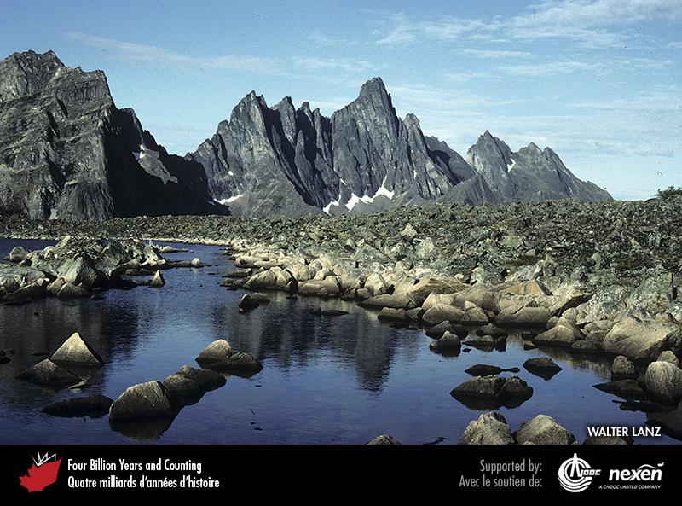
Notes:
Chaîne Tombstone vue du lac Talus, Yukon, façonnée par l’érosion du pluton Tombstone, d’âge crétacé moyen. PHOTO : WALTER LANZ.
_______________________________
Les droits d'auteurs de toutes les photographies et graphiques publiés sur ce site (ci-après appelés images) sont la propriété des personnes et / ou des institutions indiquées dans la légende de chacune des images. Les titulaires de ces droits ont convenu de permettre l'utilisation de ces images à des fins éducatives et non commerciales à condition qu'ils soient crédités dans chaque cas d'utilisation. Pour toute autre utilisation, il convient de contacter le titulaire du droit d'auteur.

Slide 8
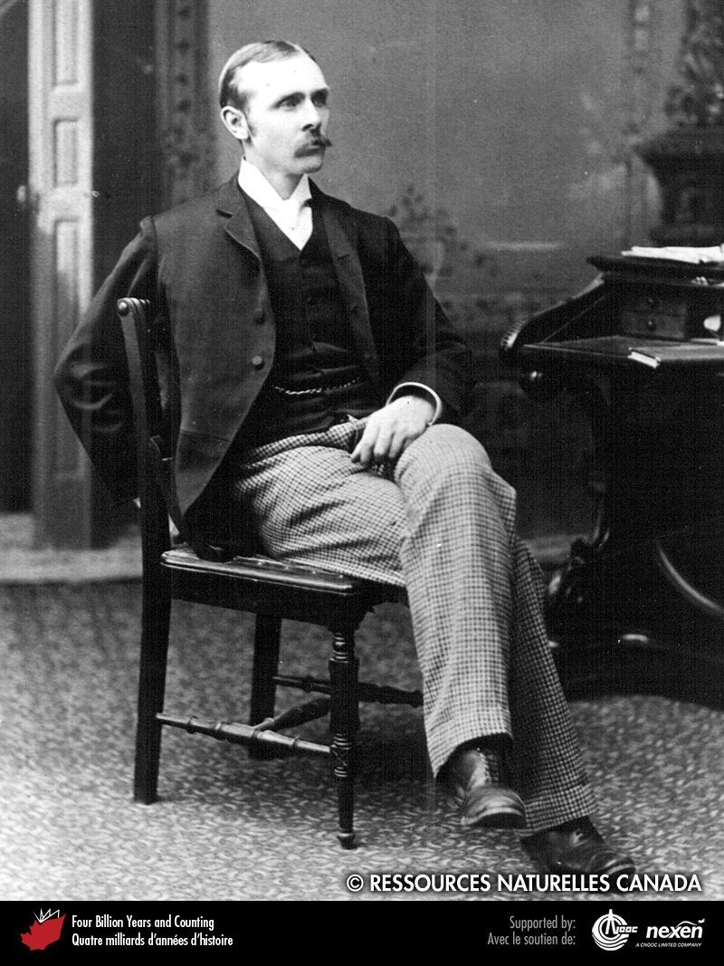
Notes:
Richard G. McConnell, premier géologue à reconnaître la structure de plis et chevauchements des Rocheuses. REPRODUITE AVEC LA PERMISSION DE RESSOURCES NATURELLES CANADA, FOURNIE PAR LA COMMISSION GÉOLOGIQUE DU CANADA.
_______________________________
Les droits d'auteurs de toutes les photographies et graphiques publiés sur ce site (ci-après appelés images) sont la propriété des personnes et / ou des institutions indiquées dans la légende de chacune des images. Les titulaires de ces droits ont convenu de permettre l'utilisation de ces images à des fins éducatives et non commerciales à condition qu'ils soient crédités dans chaque cas d'utilisation. Pour toute autre utilisation, il convient de contacter le titulaire du droit d'auteur.

Slide 9
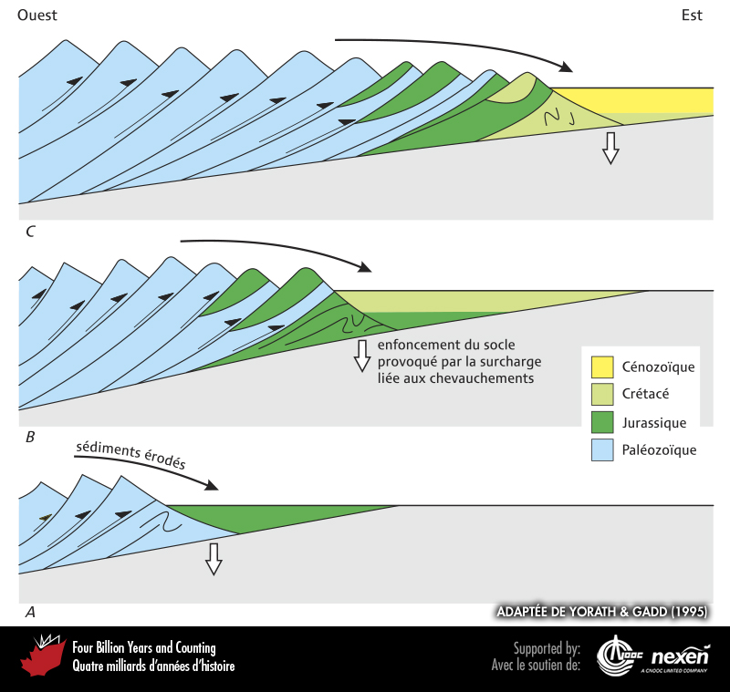
Notes:
Évolution progressive du Jurassique au Paléocène (A à C) du bassin d’avant-pays en lien avec la formation des Rocheuses. ADAPTÉE DE YORATH ET GADD (1995), REPRODUITE AVEC LA PERMISSION DES AUTEURS, DE DUNDURN PRESS ET DE RESSOURCES NATURELLES CANADA.
_______________________________
Les droits d'auteurs de toutes les photographies et graphiques publiés sur ce site (ci-après appelés images) sont la propriété des personnes et / ou des institutions indiquées dans la légende de chacune des images. Les titulaires de ces droits ont convenu de permettre l'utilisation de ces images à des fins éducatives et non commerciales à condition qu'ils soient crédités dans chaque cas d'utilisation. Pour toute autre utilisation, il convient de contacter le titulaire du droit d'auteur.

Slide 10
Notes:
Vue aérienne le long de la route Transcanadienne près d’Exshaw, Alberta. On distingue à gauche le mont Door Jamb et au centre droit Yamnuska (mont Laurie). La trace du chevauchement de McConnell se situe au niveau de la variation de pente sur les deux montagnes. Cette faille met en contact des carbonates du Cambrien au-dessus de grès et de shales du Crétacé (couverts de végétation). PHOTO : RON GARNETT / AIRSCAPES.CA.
_______________________________
Les droits d'auteurs de toutes les photographies et graphiques publiés sur ce site (ci-après appelés images) sont la propriété des personnes et / ou des institutions indiquées dans la légende de chacune des images. Les titulaires de ces droits ont convenu de permettre l'utilisation de ces images à des fins éducatives et non commerciales à condition qu'ils soient crédités dans chaque cas d'utilisation. Pour toute autre utilisation, il convient de contacter le titulaire du droit d'auteur.

Slide 11
Notes:
Topographie typique des chaînons frontaux des Rocheuses (vue vers le nord-ouest au-dessus de la route Transcanadienne près du canyon Sundance à proximité de Banff, Alberta). Ce paysage illustre bien la répétition des roches sédimentaires carbonatées paléozoïques résistantes à l’érosion, charriées au-dessus des roches clastiques mésozoïques plus tendres des vallées. PHOTO : RAY PRICE.
_______________________________
Les droits d'auteurs de toutes les photographies et graphiques publiés sur ce site (ci-après appelés images) sont la propriété des personnes et / ou des institutions indiquées dans la légende de chacune des images. Les titulaires de ces droits ont convenu de permettre l'utilisation de ces images à des fins éducatives et non commerciales à condition qu'ils soient crédités dans chaque cas d'utilisation. Pour toute autre utilisation, il convient de contacter le titulaire du droit d'auteur.

Slide 12
Notes:
Strates inclinées de roches carbonatées du Dévonien tardif du mont Ancient Wall, dans le parc national du Canada Jasper, mises en évidence par la lumière déclinante. Du Crétacé moyen au Paléocène, ces roches ont été déplacées vers l’est sur des dizaines, voire des centaines, de kilomètres par des failles de chevauchement. PHOTO : WALTER LANZ.
_______________________________
Les droits d'auteurs de toutes les photographies et graphiques publiés sur ce site (ci-après appelés images) sont la propriété des personnes et / ou des institutions indiquées dans la légende de chacune des images. Les titulaires de ces droits ont convenu de permettre l'utilisation de ces images à des fins éducatives et non commerciales à condition qu'ils soient crédités dans chaque cas d'utilisation. Pour toute autre utilisation, il convient de contacter le titulaire du droit d'auteur.

Slide 13
Notes:
Géologues examinant des shales et des grès jurassiques inclinés le long de la route Transcanadienne à l’est de Banff, Alberta. Au fond, le mont Cascade est formé de roches carbonatées plissées du Dévonien et du Carbonifère qui ont été charriées sur des roches sédimentaires du Jurassique. PHOTO : JIM MONGER.
_______________________________
Les droits d'auteurs de toutes les photographies et graphiques publiés sur ce site (ci-après appelés images) sont la propriété des personnes et / ou des institutions indiquées dans la légende de chacune des images. Les titulaires de ces droits ont convenu de permettre l'utilisation de ces images à des fins éducatives et non commerciales à condition qu'ils soient crédités dans chaque cas d'utilisation. Pour toute autre utilisation, il convient de contacter le titulaire du droit d'auteur.

Slide 14
Notes:
Coupe structurale des Rocheuses et des Plaines intérieures de l’Ouest dans le sud de l’Alberta. On observe le bord déformé de l’ancienne marge continentale au niveau des Rocheuses et la transition vers les roches non déformées de la région de Calgary. Les roches du Paléozoïque (bleu) s’épaississent considérablement vers l’ouest; vers l’est, elles se prolongent à travers les plaines sous une couverture sédimentaire du Mésozoïque (vert) et du Cénozoïque (jaune). Les reliefs élevés des Rocheuses correspondent généralement aux endroits où les roches paléozoïques, relativement résistantes, atteignent la surface; la région est bordée à l’est par la faille de chevauchement de McConnell (ligne orange). Les contreforts des Rocheuses, situés entre cette faille et la ville de Calgary, sont formés de strates mésozoïques déformées qui peuvent s’éroder relativement facilement. ADAPTÉE DE POULTON ET COLL. (2002).
_______________________________
Les droits d'auteurs de toutes les photographies et graphiques publiés sur ce site (ci-après appelés images) sont la propriété des personnes et / ou des institutions indiquées dans la légende de chacune des images. Les titulaires de ces droits ont convenu de permettre l'utilisation de ces images à des fins éducatives et non commerciales à condition qu'ils soient crédités dans chaque cas d'utilisation. Pour toute autre utilisation, il convient de contacter le titulaire du droit d'auteur.

Slide 15
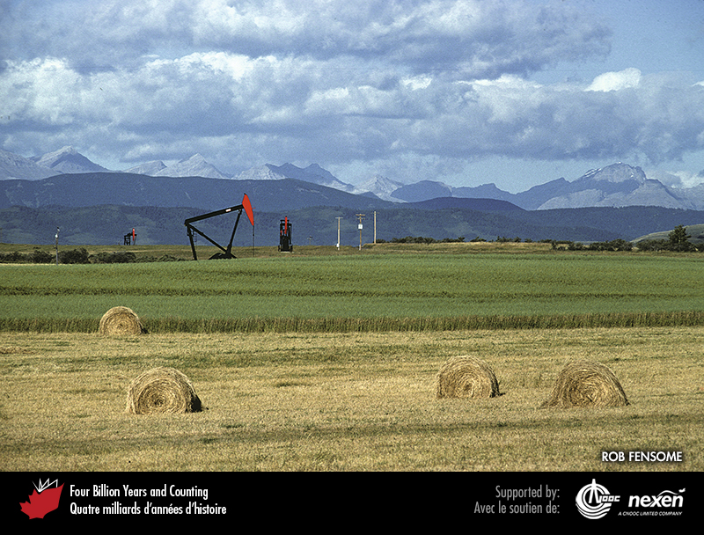
Notes:
Au sud de Calgary, Alberta, les plaines et les collines sont constituées de sédiments clastiques mésozoïques tendres. À l’horizon, on distingue les pics des chaînons frontaux des Rocheuses formés de roches carbonatées paléozoïques plus résistantes. Deux des principales activités économiques de l’Alberta sont également bien visibles : le pétrole et l’agriculture. PHOTO : ROB FENSOME.
_______________________________
Les droits d'auteurs de toutes les photographies et graphiques publiés sur ce site (ci-après appelés images) sont la propriété des personnes et / ou des institutions indiquées dans la légende de chacune des images. Les titulaires de ces droits ont convenu de permettre l'utilisation de ces images à des fins éducatives et non commerciales à condition qu'ils soient crédités dans chaque cas d'utilisation. Pour toute autre utilisation, il convient de contacter le titulaire du droit d'auteur.

Slide 16
Notes:
Grès de couleur claire dans une coupe sur la route de Pink Mountain, Colombie-Britannique. Ces grès se sont déposés dans une rivière qui coulait dans le Bassin intérieur de l’Ouest pendant le Crétacé moyen. PHOTO : DARREL LONG.
_______________________________
Les droits d'auteurs de toutes les photographies et graphiques publiés sur ce site (ci-après appelés images) sont la propriété des personnes et / ou des institutions indiquées dans la légende de chacune des images. Les titulaires de ces droits ont convenu de permettre l'utilisation de ces images à des fins éducatives et non commerciales à condition qu'ils soient crédités dans chaque cas d'utilisation. Pour toute autre utilisation, il convient de contacter le titulaire du droit d'auteur.

